Slide 1
inkomenselasticiteit
Hoe reageert de vraag van een product op een verandering in het inkomen van de consument?

Slide 2
Elasticiteit – algemeen
Een elasticiteit is een vermenigvuldigingsgetal tussen twee procentuele veranderingen die een onderling verband hebben.
× E =
%Δ oorzaak
%Δ gevolg
Voorbeeld prijselasticiteit
Wanneer de prijs van mobieltjes met 25% omlaag gaat, worden er 40% méér mobieltjes verkocht.
× E_{pv} =
%Δ prijs
%Δ vraag
-1,6
-25%
×
=
+40%

Slide 3
Elasticiteit – algemeen
Een elasticiteit is een vermenigvuldigingsgetal tussen twee procentuele veranderingen die een onderling verband hebben.
× E =
%Δ oorzaak
%Δ gevolg
Voorbeeld inkomenselasticiteit
Wanneer het inkomen van mensen met 10% omhoog gaat, gaan zij 20% meer uitgeven aan verre vakantiereizen.
× E_{i} =
%Δ inkomen
%Δ vraag
+ 2
+10%
×
=
+20%

Slide 4
Elasticiteit - waarde
Stijgt of daalt de vraag:
× E_{i} =
%Δ inkomen
%Δ vraag
Bij een positieve elasticiteit:
stijging inkomen
daling inkomen
Bij een negatieve elasticiteit:
stijging inkomen
daling inkomen
…..
→ stijging vraag
-2
?? %
+2
20
5
2
+5%
×
0,1
=
+100%
+5%
+0,5%
+5%
+10%
+10%
-5%
-10%
-5%
+25%
-10%
+10%
→ daling vraag
→ daling vraag
→ stijging vraag
Conclusie:
+ geeft een positief verband aan
Hoe groot is de reactie van de vraag:
- geeft een negatief verband aan
Bij een elasticiteit van 2
Bij een elasticiteit van 5
Bij een elasticiteit van 20
Bij een elasticiteit van 0,1
+5% × 2 = +10%
+5% × 5 = +25%
+5% × 20 = +100%
+5% × 0,1 = +0,5%
Hoe groter het vermenigvuldigingsgetal, hoe groter de reactie!

Slide 5
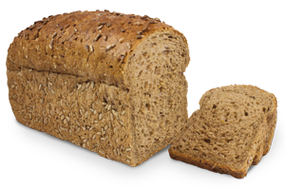
inkomenselasticiteit
× E_{i} =
%Δ inkomen
%Δ vraag
+0,2
+10%
×
=
+2%
Hoger inkomen, een beetje meer vraag
Er is een positief verband.
en de vraag reageert zwak op een inkomensverandering.
(de vraagverandering is relatief kleiner dan de prijsverandering)
De inkomenselasticiteit ligt dan tussen 0 en 1.
We spreken van een noodzakelijk goed

Slide 6
inkomenselasticiteit
× E_{i} =
%Δ inkomen
%Δ vraag
+2,5
+10%
×
=
+25%
Hoger inkomen, veel meer vraag
Er is een positief verband
en de vraag reageert sterk op een inkomensverandering.
(de vraagverandering is relatief groter dan de prijsverandering)
De inkomenselasticiteit is dan groter dan 1.
We spreken van een luxe goed

Slide 7
inkomenselasticiteit
× E_{i} =
%Δ inkomen
%Δ vraag
-0,5
+10%
×
=
-5%
Hoger inkomen, minder vraag
Er is een negatief verband.
De inkomenselasticiteit is dan negatief.
We spreken van een inferieur goed

Slide 8
inkomenselasticiteit
× E_{i} =
%Δ inkomen
%Δ vraag
0
+10%
×
=
0%
Verandering inkomen, dezelfde vraag
De vraag reageert niet op een inkomensverandering.
De inkomenselasticiteit is dan 0.
We spreken van een indifferent goed

Slide 9
samenvatting
× E_{i} =
%Δ inkomen
%Δ vraag
∞
∞
0
1
Inferieur goed
Noodzakelijk goed
Luxe goed
vraag↓ als inkomen↑
(of andersom)
%Δ vraag < %Δ inkomen
%Δ vraag > %Δ inkomen
zwakke reactie op
inkomensverandering
sterke reactie op
inkomensverandering
Indifferent goed
%Δ vraag = 0
géén reactie op
inkomensverandering

Slide 10
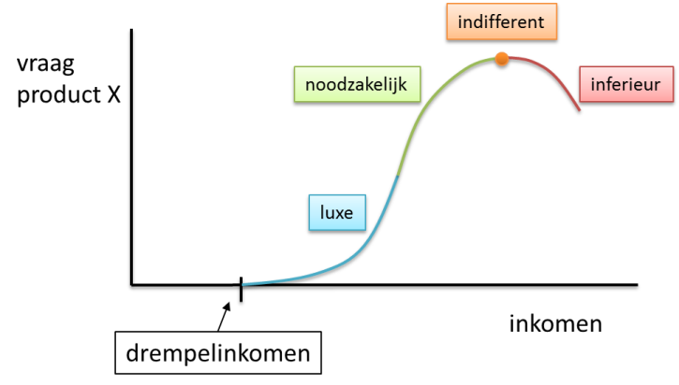
engelcurve
Of een product luxe, noodzakelijk, indifferent of inferieur is hangt af van de hoogte van iemands inkomen.
Bij algemene uitspraken gaan we uit van een gemiddeld inkomen.
De meeste goederen hebben een drempelinkomen.

